Slide 1
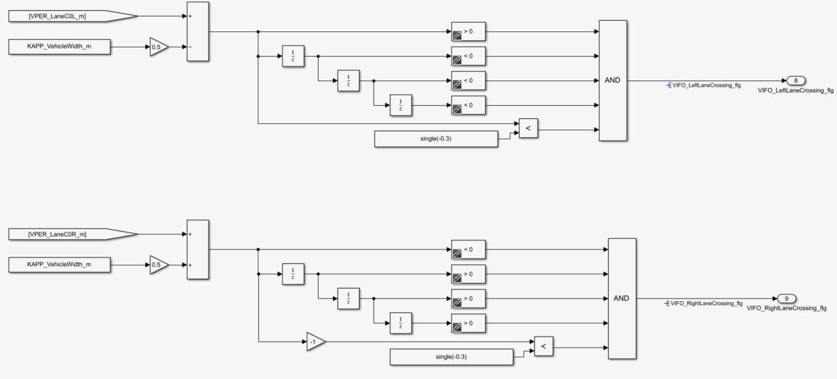


LIC模組
模組間的訊號流是否正確
$$<$$
$$>$$

Slide 2
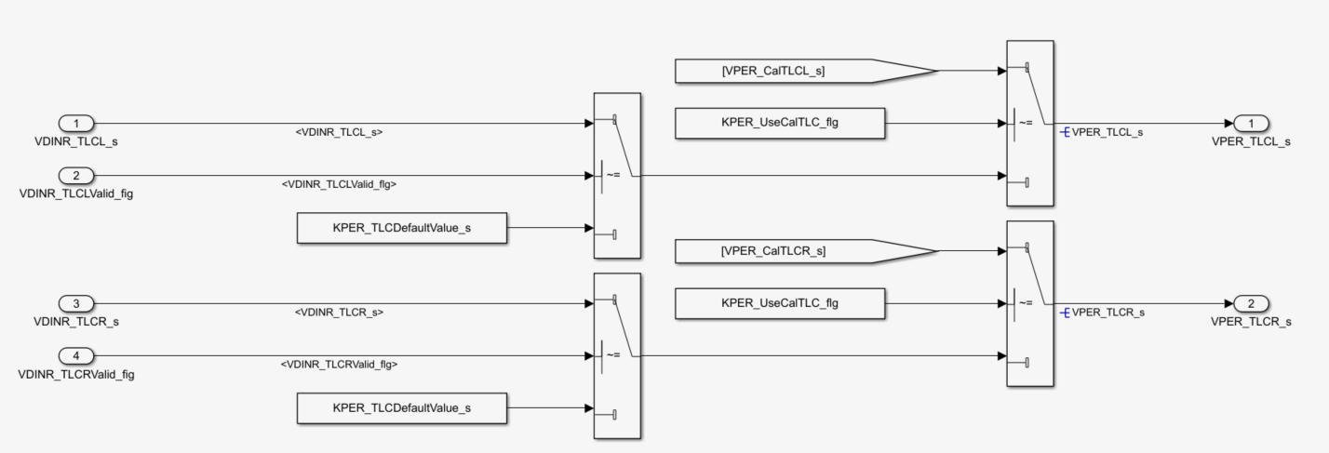


LIC模組
模組的訊號是否保留
$=T$RUE
$=T$RUE

